Slide 1
Innovationskonzept bei DESY
Start-up Office, Innovationszentrum & aktuelle Gründungen
Christian Harringa, 01.09.2015
Notes:
2014-11-06 AAC-V2.pptx
Alternative Startfolie

Slide 2
2013: Aktualisierung Ausgründungsleitlinie
Aktualisierung Beratungs- und Schulungsleistungen
Individualisierung Infrastrukturleistungen
Unterstützung in Ausgründungsvorbereitung
Neustrukturierung der personellen Leistung
Meistbegünstigungsprinzip für den Unternehmensgründer
Nutzung der Marke „DESY“ für Kommunikation der Ausgründer
Aufnahme der Notwendigkeit von wirtschaftlichen sowie
Management-Kompetenzen des Ausgründers
Forderung der vertraglichen Vereinbarung zwischen DESY und dem ausgegründeten Unternehmen zur Trennung der Geschäftstätigkeiten

Slide 3
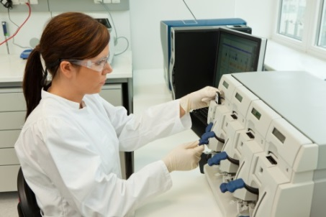
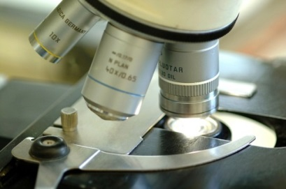


DESY Start-up Office – Ausgründerbetreuung seit 2013
Life Sciences/ Medical Engineering
Nano Technology
Laser Technologies
Services
Ziele
Beratung und Schulung potenzieller Gründer
Organisation von benötigten Services und Hilfe bei der Suche nach externen Dienstleistern
Durchführung von Marktanalysen in Zusammenarbeit mit externen Partnern
Vorbereitung der Inbetriebnahme des Innovationszentrums
Rahmenbedingungen
Organisation von Büro- und Laborflächen für Gründer auf dem DESY-Campus
Vernetzung der Gründer innerhalb DESYs sowie ggf. innerhalb der Helmholtz-Gemeinschaft (regional und überregional)

Slide 4
Innovationszentrum:
Stärkung des Campus als Innovationsmotor
Rahmenbedingungen
Hohes Innovationspotential auf dem Forschungscampus:
Start als DESY-internes Vorhaben mit der Universität Hamburg als Partner auf dem Campusgelände
Technologiepark Vorhornweg als Potenzialfläche
Ziele
Forschungsnaher Inkubator auf dem Gelände
Förderung von technologieorientierten Start-up Unternehmen und andere geeignete Maßnahmen und Impulse für eine nachhaltige wirtschaftliche Entwicklung der Metropolregion
Förderung der Entwicklung von Netzwerken und des Dialogs zwischen Wissenschaft und Wirtschaft
Neue Anregungen für die Forschung, durch den Rückfluss von F&E-Ergebnissen aus der Industrie in die Wissenschaft

Slide 5
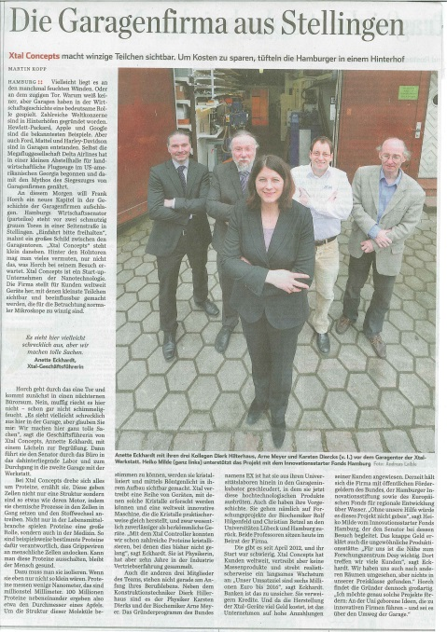
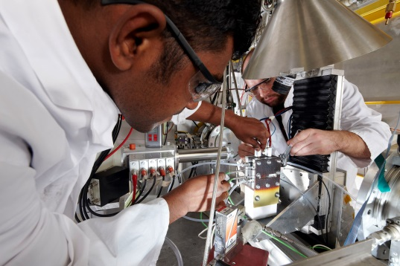
Zielgruppen für das Innovationszentrum
Ausgründungsinteressenten und neue Ausgründungen des Forschungscampus Bahrenfeld
Bereits etablierte Ausgründungen
Unternehmen mit wissenschaftlichem Bezug
Forschungseinrichtungen
Forschungsprojekte der Universität Hamburg
Bezug zu Campus-Technologien
ist Voraussetzung!
© DESY 2013

Slide 6

Konzept zur Innovationsförderung
DESY-Start-up-Office
Innovationszentrum GmbH
Technologiezentrum Lurup
Zeit:
Seit 2013
Kosten:
155 Tsd. € p.a.
Zeit:
ab 2015
Kosten:
14,2 Mio. €
inkl. MwSt.
Zeit:
ab 2019?
Kosten:
noch offen
Betreiber
DESY-Technologietransfer Innovationszentrum GmbH noch offen
Notes:
2014-11-06 AAC-V2.pptx

Slide 7
Innovationszentrum GmbH – geplante Gründung 2015
Verteilung der Anteile an der GmbH:
  Freie und Hansestadt Hamburg: 30 %
  Deutsches Elektronen-Synchrotron: 44 %
  Universität Hamburg: 26 %
Stimmrechte:
  Stimmrechte entsprechend der Anteile an der GmbH
  Jeder Gesellschafter bestimmt Vertreter, die an der Gesellschafterversammlung beteiligt sind
Betriebskosten:
  Anschubfinanzierung durch Einbringen des Start-Up Office und, falls nötig, je 100 T€ in 2017/2018
Notes:
Ausführliche Hintergründe zur GmbH

Slide 8
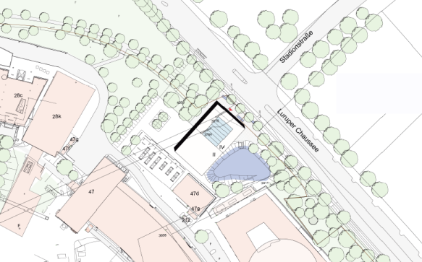
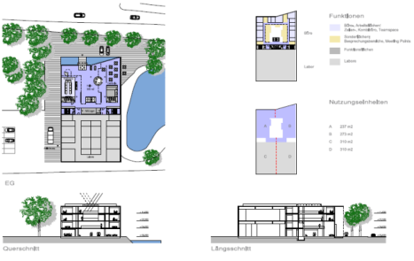
Infrastruktur des Innovationszentrums (Fertigstellung 2017)
Planung: Neubau mit 3.500 m² Brutto-Geschossfläche (BGF) bzw. 2.100 m² Nutzfläche (NF) davon:
  ca. 35 % Labore,
  ca. 55 % Büros,
  Cafeteria mit 100 m²,
  Besprechungsräume mit insg. 60 m² und
  Tagesbüro für Dienstleister und interessierte Unternehmen.
Empfang und weitere Dienstleistungen für die Einlieger
VORLÄUFIGES Mietangebot:
  Bürofläche: 10,00 EUR/m²
  Labore: 14,00 EUR/m²
  Besprechungsräume: 40,00 EUR/Stunde
  Nutzfläche: Fläche wird zu 10,00 EUR/m² auf die vermietete Fläche umgelegt
  Verkehrsflächen: Fläche wird zu 5,00 EUR/m² auf die vermietete Fläche umgelegt

Slide 9
Aktuelle Planung Gründung Innovationszentrum GmbH
2014
Senatsbeschluss Drucksache
Innovationszentrum
Oktober
Dezember
Bürgerschaftsbefassung
DESY Entwurf GmbH-Satzung & Gesellschaftervereinbarung
Q3/Q4
Abstimmung Vertragswerke mit Partnern
2015
Q3/Q4
Vorbereitung Bau
Gründung Innovationszentrum GmbH
GmbH-Geschäftsführer einstellen
2016
Q2
Beginn Bau
2017
Fertigstellung Bau
Q4
Betriebsaufnahme Innovationszentrum/
Einzug Mieter
2018
Q1

Slide 10

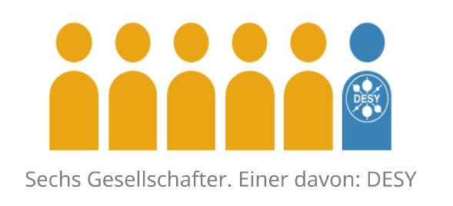
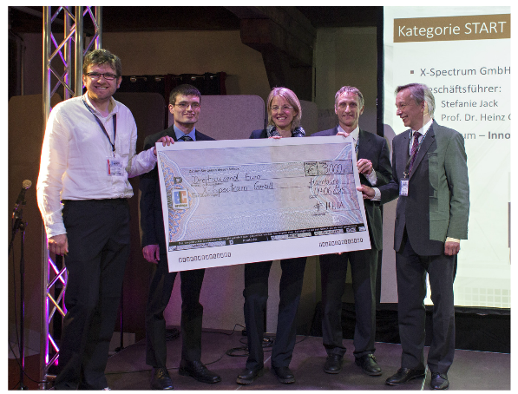
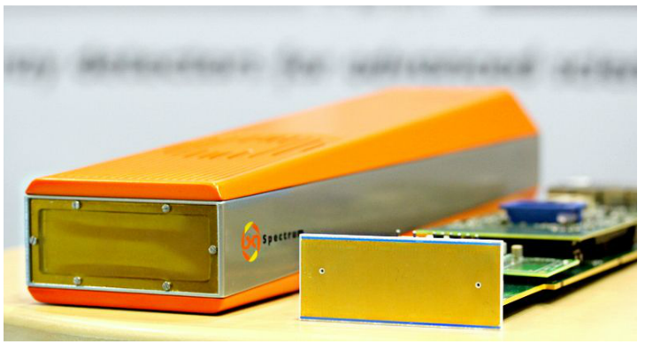
x-spectrum GmbH (Spin-off von DESY)
Gegründet im Juli 2014
Hochgeschwindigkeit-Röntgenkamera
Kooperation mit Philips Healthcare
ausgezeichnet mit dem diesjährigen Hamburg Innovation Award in der Kategorie Start

Slide 11

Suna-precision GmbH (Spin-off von DESY)
Eintragung im Handelsregister am 21.07.2014
Offizieller Gegenstand des Unternehmens:
  Entwicklung, Herstellung, der Vertrieb und Service
  von hochpräzisen Gerätschaften, insbesondere für Experimente
  mit Röntgenstrahlung, sowie der dazugehörigen Software.
Erste Produkte:
  Verschiedene Komponenten der PETRA III Beamline P11, z. B. Diffraktometer als Gesamtsystem sowie Probenwechsler, Röntgenmikroskop und verschiedene mechanische Bauteile
Geschäftsführer: Dr. Alke Meents und Nicolas Stübe
HE Förderung:
  DESY erhält zum Aufbau der Firma den Helmholtz Enterprise Fond (HE-2015-3) Fördersumme: 100.000 €, Projektlaufzeit: 01.08.2015 bis 31.07.2016
http://www.suna-precision.com/

Slide 12
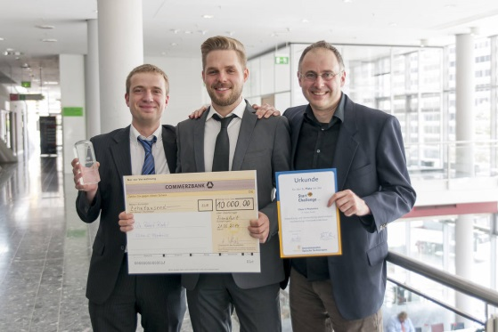
Class 5 Photonics GmbH (Spin-off von DESY + GSI/HZJ)
Eintragung im Handelsregister am 18.12.2014
Offizieller Gegenstand des Unternehmens:
  Planung, Entwicklung und der Vertrieb von
  Lasertechnik, einschließlich optischer,
  mechanischer, elektronischer und IT Komponenten,
  sowie das Angebot von Beratungsdienstleistungen
  im Bereich Lasertechnologie und Optik.
Erstes Produkt: White Dwarf
  ein OPCPA-Laserverstärker mit kurzer Pulsdauer und hoher Durchschnittsleistung
Geschäftsführer: Dr. Robert Riedel und Dr. Michael Schulz
HE Förderung:
  DESY erhält zum Aufbau der Firma den Helmholtz Enterprise Fond (HE-2014-2) Fördersumme: 130.000 €, Projektlaufzeit: 01.08.2014 bis 30.09.2015
Gewinn des Preises OptecNet Start-up Challenge in 2014
http://www.class5photonics.com/

Slide 13

Cycle GmbH (Spin-off von DESY)
Eintragung im Handelsregister am 20.03.2015
Offizieller Gegenstand des Unternehmens:
  Entwicklung, Produktion und Vermarktung von Messtechnik und Laser-basierten Systemen und Zubehör
Erste Produkte:
  gepulste Hochenergielaser, Synchronisationsprodukte sowie Ultrakurzpuls-Laser
Geschäftsführer: Dr. Damian Barre
HE-Förderung:
  DESY erhält zum Aufbau der Firma den Helmholtz Enterprise Fond (HE-2015-1), Fördersumme: 130.000 €, Projektlaufzeit: 01.08.2015 bis 31.07.2016
http://www.cyclelasers.com/

Slide 14
Industrieboard.
Hat jetzt einen Namen:
Innovation Strategy Council
ISC als Analogon zu AAC, MAC, PSC, PAC
Ziele
  Ein effizientes Gremium
  Beratung und Austausch
Motivation
  Mutual Benefits: frühzeitiges Wissen über Trends der Zukunft
  Konsultation bei strategischen Entscheidungen
  Nachwuchsförderung
Unterstützung u.a. von Siemens und Philips
Marktplatz Wirtschaft-Wissenschaft

